Slide 1

SENTIMEN ANALYSIS LAZADA & TOKOPEDIA
KECERDASAN BISNIS
WAHYU PRANATA/19520005

Slide 2
Sentimen analysis
Sentiment analysis merupakan salah satu bidang dari Natural Languange Processing (NLP) yang membangun sistem untuk mengenali dan mengekstraksi opini dalam bentuk teks. Informasi berbentuk teks saat ini banyak terdapat di internet dalam format forum, blog, media sosial, serta situs berisi review. Dengan bantuan sentiment analysis, informasi yang tadinya tidak terstruktur dapat diubah menjadi data yang lebih terstruktur.

Slide 3


Sumber data
Tokopedia
PT Tokopedia merupakan perusahaan perdagangan elektronik atau sering disebut toko daring. Sejak didirikan pada tahun 2009, Tokopedia telah bertransformasi menjadi sebuah unicorn yang berpengaruh tidak hanya di Indonesia tetapi juga di Asia Tenggara
Lazada
Lazada Group adalah sebuah perusahaan e-commerce Asia Tenggara yang didirikan oleh Rocket Internet dan Pierre Poignant pada 2012, dan dimiliki oleh Alibaba Group.

Slide 4
Proses analysys
Tool”s and surce kode
Google collaboration/Jupiter notebook(python)
Twitter developer (APIkey)
Source code sentiment analysis Lazada
Source code sentiment analysis Tokopedia

Slide 5
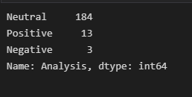
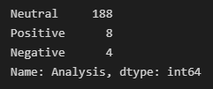
Hasil analysis

Slide 6
Kesimpulan
Dari hasil sentimen analysis pada twitter dapat di simpulkan kedua toko online masing memiliki hasil yang cukup seimbang .

Slide 7
Terima kasih

